Slide 1
BCC 362 – Sistemas Distribuídos
BRENDA SOTERO
MARCOS RODRIGUES

Slide 2


Slide 3
O QUE É O SPARK?

Slide 4
O QUE É SPARK?
APACHE SPARK
Spark é um framework para processamento de Big Data construído com foco em velocidade, facilidade de uso e análise sofisticada. Foi desenvolvido pelo AMPLab da Universidade da Califórnia e teve seu código fonte aberto como projeto da Apache Software Foundation.

Slide 5






O QUE É SPARK?
EMPRESAS:

Slide 6
O QUE É SPARK?
CURIOSIDADES
A maioria das empresas rodam com milhares de máquinas;
Trabalha bem na casa dos PetaBytes;
Já foi usado para ordenar 100TB, três vezes mais rápido que o MapReduce;
Ganhou o Daytona GraySort Benchmark de 2014 ordenando 1PB.

Slide 7
O QUE É SPARK?
CARACTERÍSTICAS
Spark estende o MapReduce:
Armazenamento de dados em memória;
Processamento próximo ao tempo real;
Otimiza o uso de operadores de grafos;
Avaliação sob demanda de consultas de Big Data contribui com a otimização do fluxo global de processamento de dados;
Fornece APIs concisas e consistentes em Scala, Java e Python.

Slide 8
O QUE É SPARK?
LINGUAGENS
Clojure;
R.
Scala;
Java;
Python;

Slide 9
COMO ELE FUNCIONA?

Slide 10
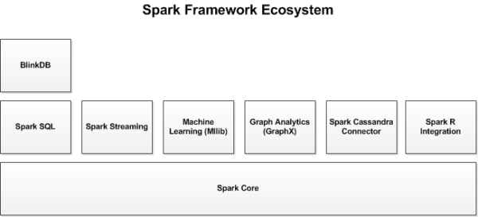
COMO ELE FUNCIONA?
ECOSSISTEMA DO SPARK

Slide 11
COMO ELE FUNCIONA?
COMPONENTES
Spark Streamming, que possibilita o processamento de fluxos em tempo real;
O GraphX, que realiza o processamento sobre grafos;
O SparkSQL para a realização de consultas e processamento sobre dados no Spark;
MLlib (Machine Learning), é a biblioteca de aprendizado de máquina, com diferentes algoritmos para as mais diversas atividades, como clustering;

Slide 12
COMO ELE FUNCIONA?
COMPONENTES
BlinkDB é uma engine SQL para consultas por amostragem e pode ser usado para execução de consultas interativas em grandes volumes de dados;
Tachyon é um sistema de arquivos distribuídos em memória que permite o compartilhamento de arquivos através e frameworks de cluster;
Cassandra Spark Connector e Spark R são adaptadores de integração.

Slide 13
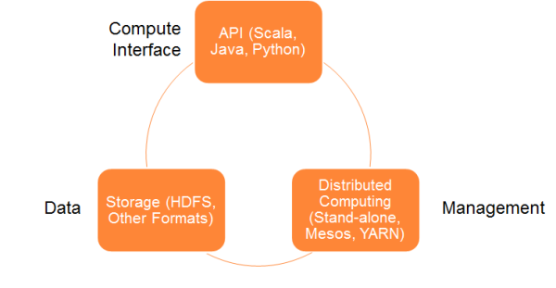
COMO ELE FUNCIONA?
ARQUITETURA

Slide 14
COMO ELE FUNCIONA?
ARQUITETURA
Armazenamento de dados: usa o arquivo HDFS, compatível com Hadoop, Hbase, Cassandra etc;
API: desenvolvimento de aplicações;
Gerenciamento de Recursos: pode ser implantado como máquina local ou uma estrutura de computação distribuída.

Slide 15
COMO ELE FUNCIONA?
GERENCIADORES DE CLUSTER
Standalone Deploy Mode;
Apache Mesos;
Hadoop Yarn;
Kubernetes.

Slide 16
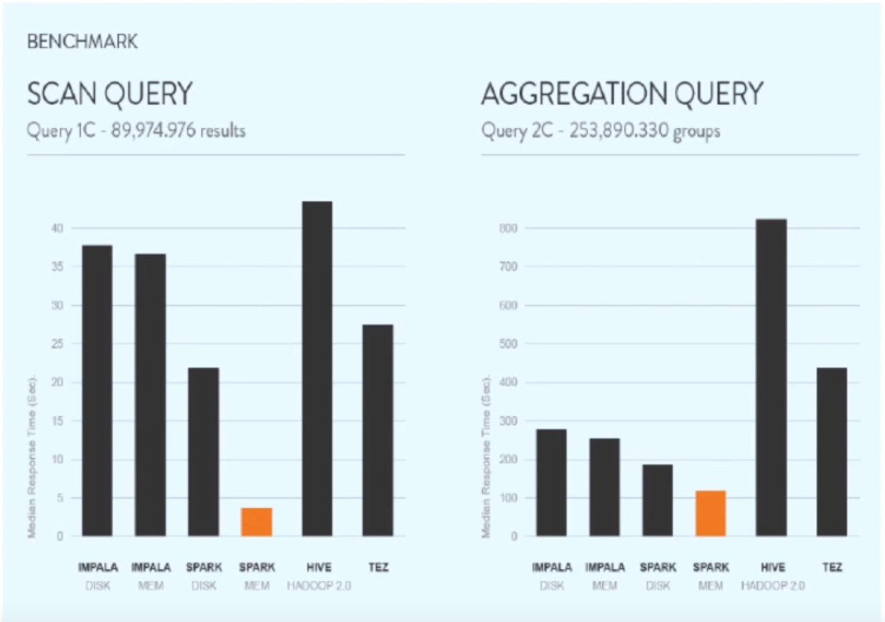
Eficiente?

Slide 17
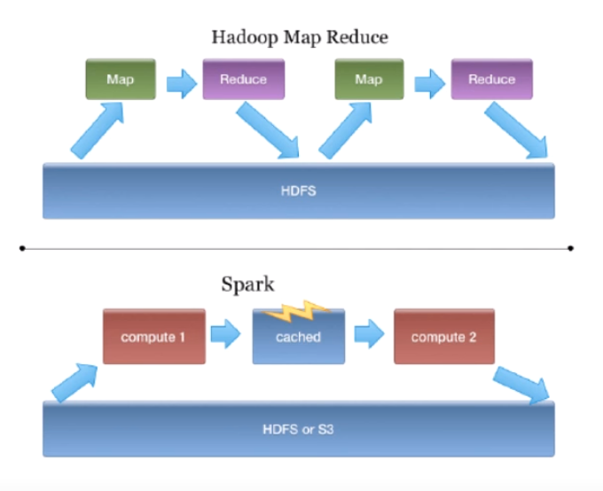
Eficiente?
Pode ser até x100 mais rápido que o Map Reduce

Slide 18
APLICAÇÃO

